Slide 1
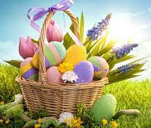
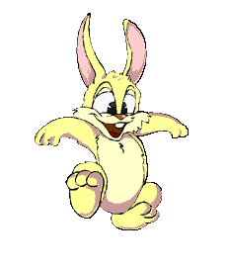
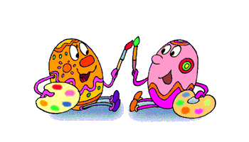
WeSOŁYCH
ŚWIĄT
Gdy nadejdzie Wielkanocny poranek
Niech spełnią się życzenia tęczowych pisanek...
Mazurków kajmakowych, bazi srebrzystych,
Bogatego zająca i kurczaczków puszystych.
Świątecznego nastroju, biesiady obfitej,
Lukrowego baranka, a w dyngusa - głowy wodą zmytej!

